Slide 1
Управление личным развитием. Коучинг для не-профессионалов

Slide 2
Почему об этом рассказываю и кто вообще такая?
Мария Байчурина
Автор и ведущая программ личностного развития и могущества
Живу в Санкт-Петербурге
Руковожу интернет-подразделением компании «Открытое море»
Веду частную практику с 2015 г. в качестве лайфкоуча. Работаю с менеджерами среднего звена, предпринимателями малого бизнеса, сотрудниками IT-компаний, фрилансерами, охотниками за личностным ростом от 23 до 60 лет. В багаже свыше 100 часов коуч-сессий
Редактирую онлайн-журнал SATSANG

Slide 3
О чем вебинар
Как и почему мы развиваемся. Что мешает и что помогает
Можем ли мы управлять этим процессом и как
Основные принципы
Между развитием личности и достижением целей есть прямая и четко прослеживаемая связь - как ее не потерять
Продолжать развиваться в любом возрасте, перепроверять убеждения, проявлять внимательность там, где возможно обойтись без автоматических действий, соразмерять силы, пополнять ресурсы и продолжать взаимодействовать с обстоятельствами, меняя себя или своё к ним отношение – значит, быть с собой в контакте, вот этот контакт мы и будем настраивать

Slide 4
Маршрут и этапы нашей работы
Мы будем двигаться от общих понятий к частным, конкретным – к вашим
От определения личного развития и целей до ваших собственных
То есть весь вебинар мы будем расширять и сужать фокус внимания на тех темах, которые определила как важные
Делать упражнения
Обсуждать трудные вопросы
Настраивать свой канал счастья

Slide 5
А счастье здесь причем?
Счастье - состояние человека, которое соответствует наибольшей
внутренней удовлетворенности условиями своего бытия, полноте и
осмысленности жизни, осуществлению своего человеческого
призвания, самореализации. (Википедия)
То есть за счастьем стоит целая система: мы сами со своим богатым внутренним миром, окружение, которые мы выстраиваем вокруг своей персоны и те обстоятельства, что создаем, а также действия, которые производим.

Slide 6
Создадим обстановку для работы
Садимся удобно и исключаем на время эфира все, что может мешать сосредоточиться
Ваше мнение может отличаться от мнения других участников, и это нормально
Поддерживаем теплую, дружественную атмосферу, как если бы мы сидели с вами рядом и могли посмотреть друг другу в глаза
Говорим от своего лица. Вместо «люди делают то-то и то-то» «я делаю то-то и то-то» и т.д.
Активно участвуем в процессе: делаем задания, озвучиваем мысли и ощущения, отвечаем на вопросы

Slide 7
Познакомимся
Как вас зовут?
Из какого города участвуете?
За чем пришли?
Какие качества хотите развить в себе?
Что станет для вас результатом нашей совместной работы?

Slide 8
Личное развитие
Два пути:
изнутри наружу
под воздействием обстоятельств
Внешнее равно внутреннему и наоборот
Проработка личностных качеств – это и есть достижение цели
Быть/иметь – в чем разница

Slide 9
Препятствия
Ставим не свои цели
Цели противоречат ценностям
Понятия не имеем, чего хотим
Забываем про фактор времени
Верим не в те сказки

Slide 10
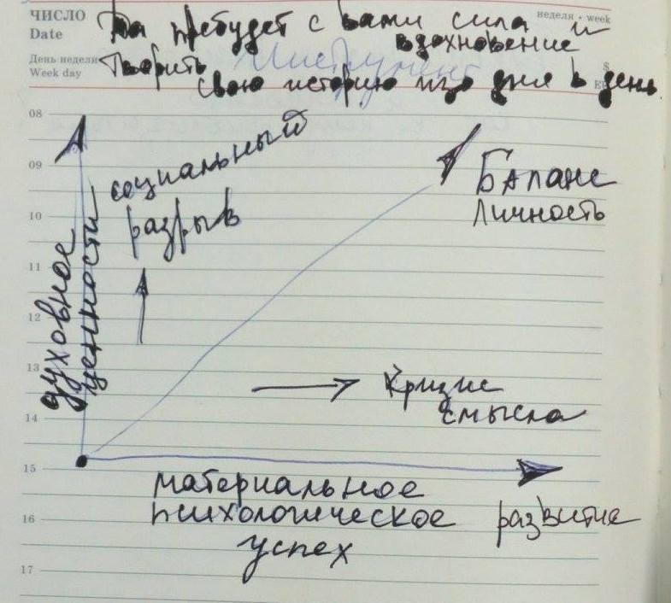
Препятствия

Slide 11
Что еще важно
Определить сферы влияния
Разобраться в том, что от нас зависит и в том, на что мы можем повлиять косвенно или вообще никак
Не смешивать эти области
Перестать вкладывать силы туда, где от нас ничего не зависит
Проверим на себе: возьмите лист бумаги, разделите на две части, в одной запишите все, что зависит от вас в жизни, в другой – то, на что вы влиять не в силах. Что видите?
Notes:
Упражнение

Slide 12
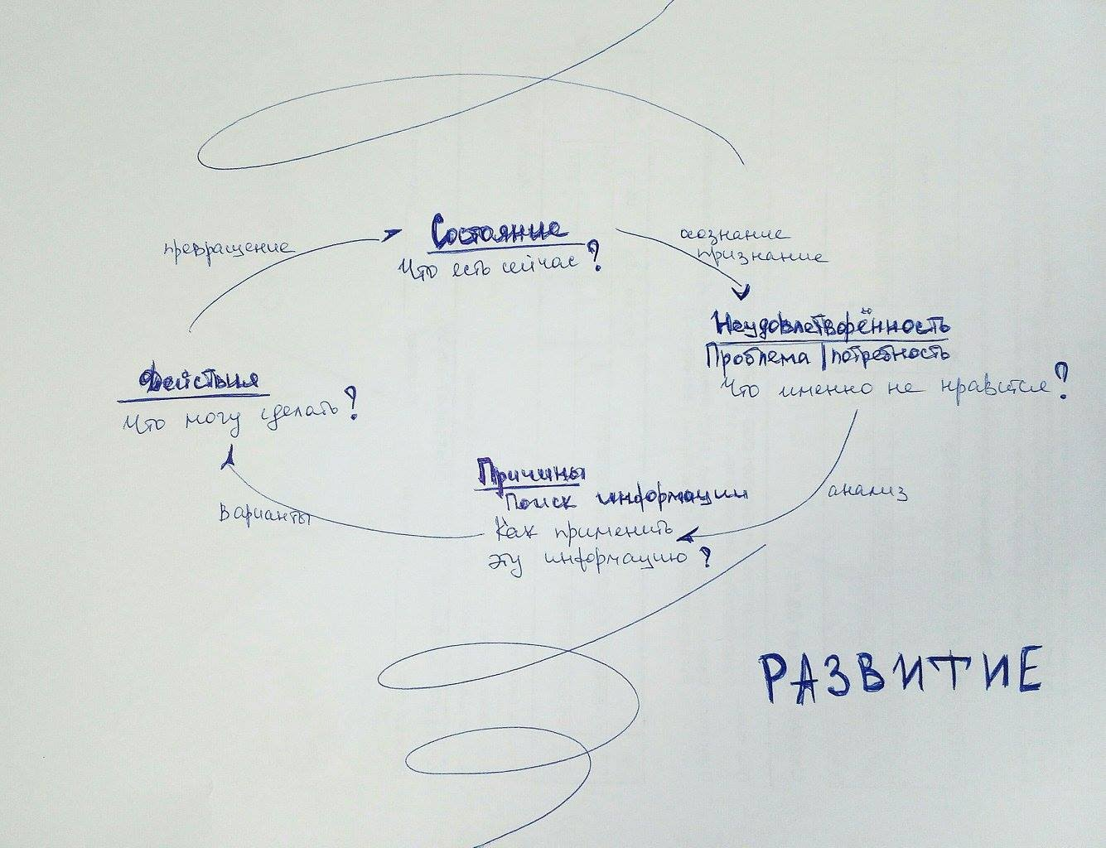
С чего начать

Slide 13
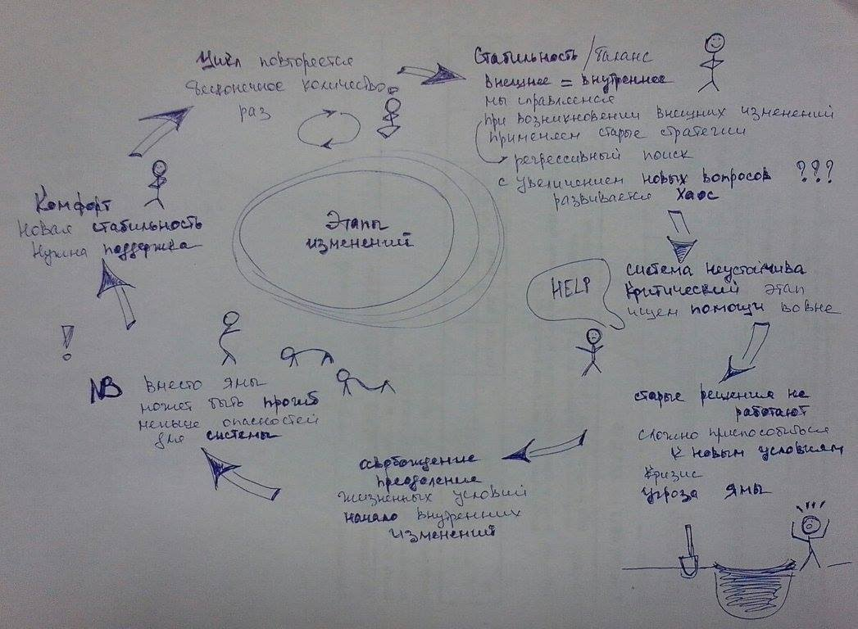
Этапы изменений

Slide 14
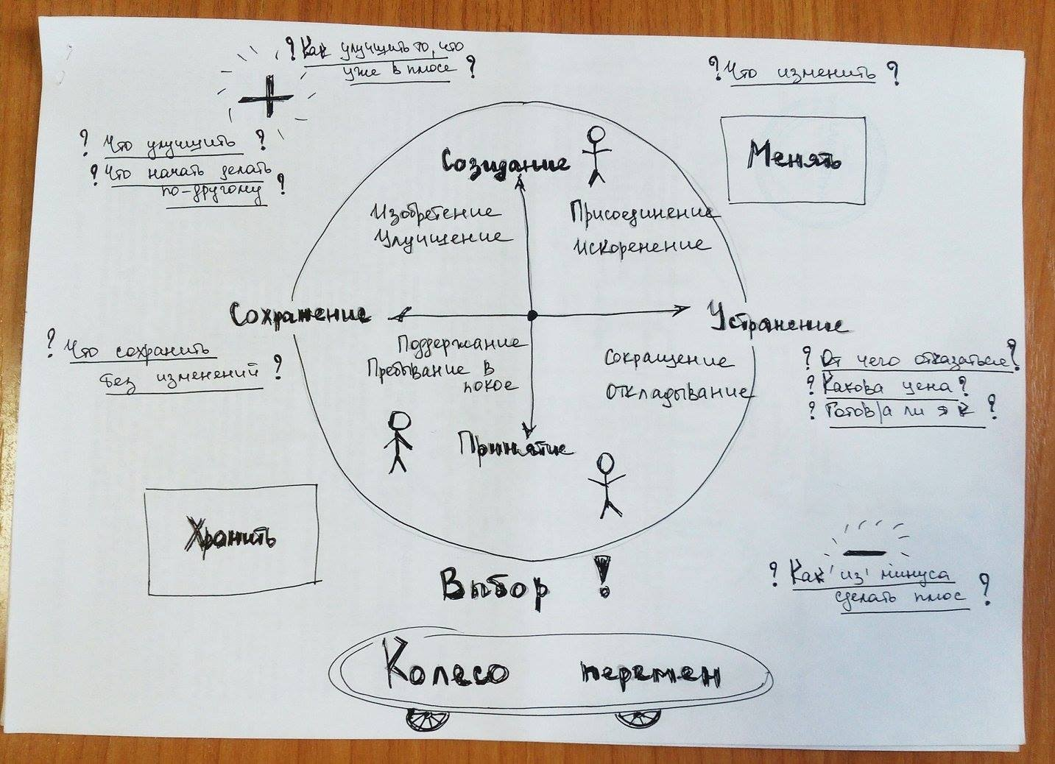
Выбираем, что менять, а что оставить

Slide 15
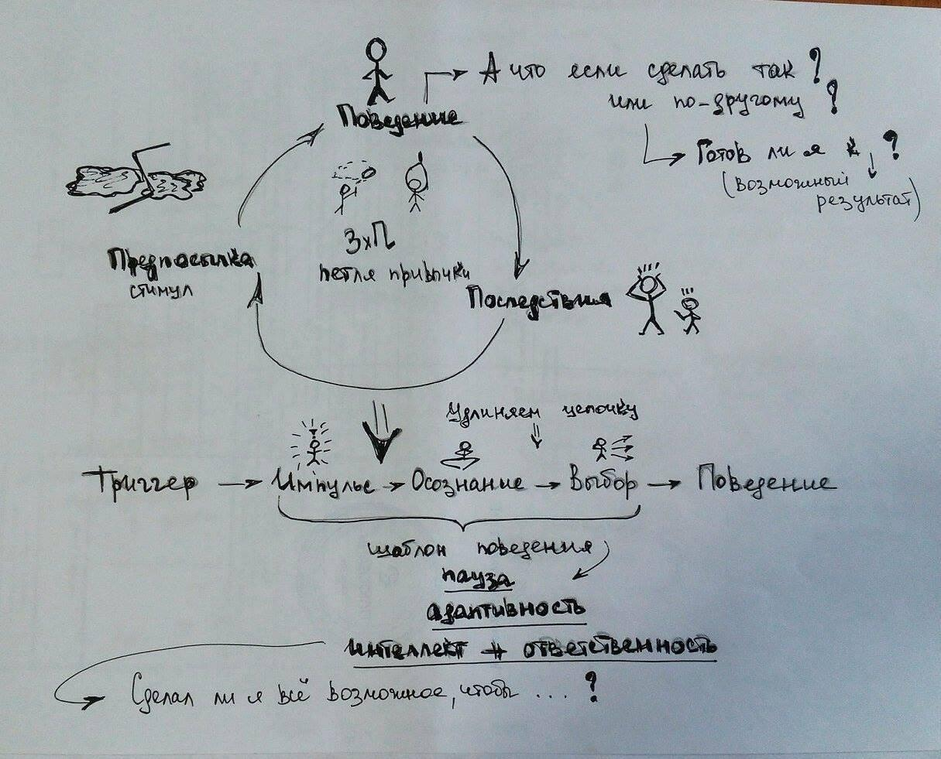
Сила привычки

Slide 16
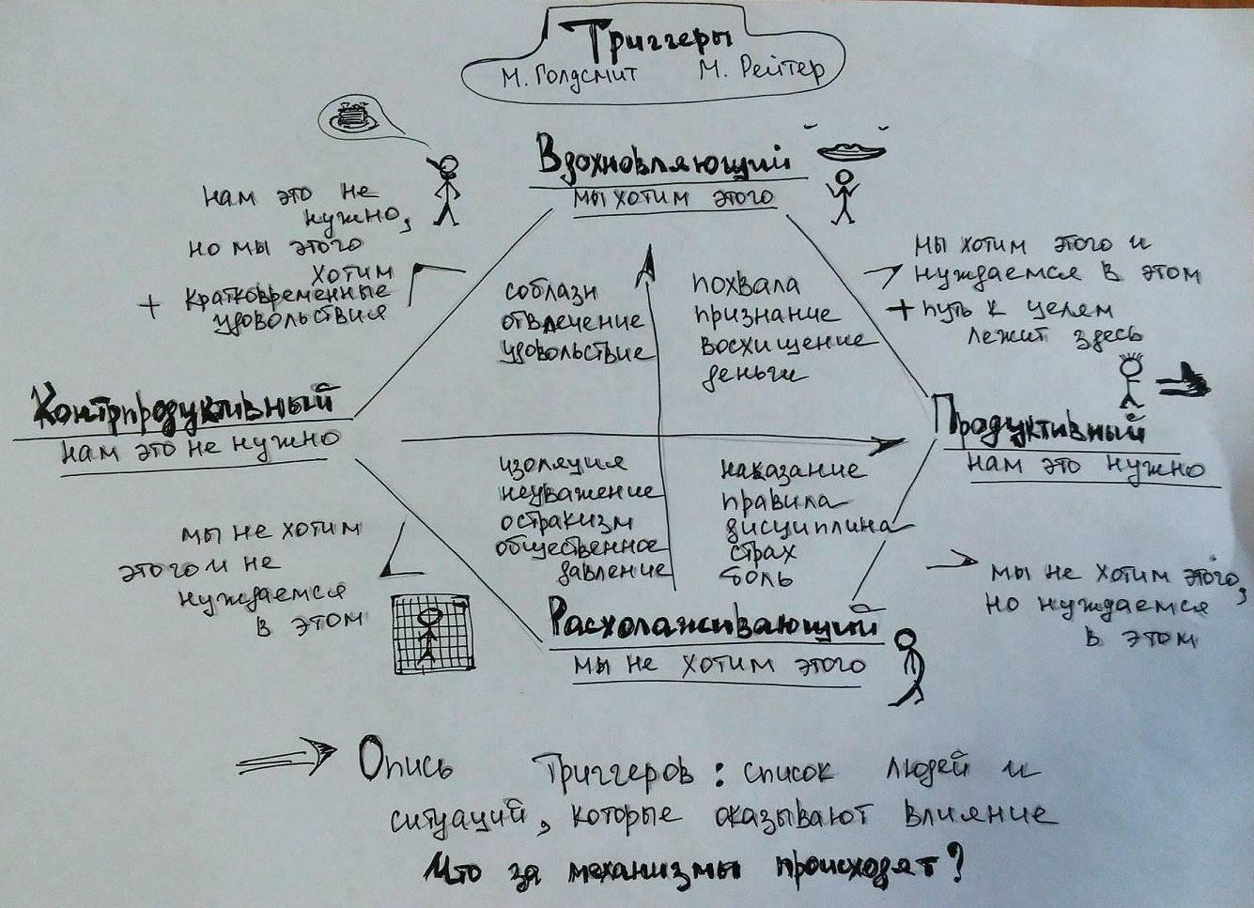
Как это работает

Slide 17
И тут подбираемся к коучингу
В 18-19 вв так называли людей, которые помогали подготовиться (подтянуть) к экзамену за короткий срок
В 20 в. тренеры (спортивные), кто помогал выиграть соревнования
В 70х гг. книга «Внутренняя игра в теннис»
Начинается распространение метода
ICA ICF ICC ICU и уже многие другие
В 21 в. развивается лайфкоучинг (поведенческий, трансформационный, карьерный, командный, коучинг-тренинг)
В 90-х гг. введен в бизнес и менеджмент (в России)
Сопровождение клиента в его поиске решения.
По сути микс психологии, менеджмента, философии, логики и многих других дисциплин – процесс, направленный на достижение целей в различных областях жизни
И самое главное – помощь в осознании и принятии ответственности

Slide 18
Основная задача
Стимулировать самообучение, чтобы в процессе деятельности человек смог находить и получать необходимые ресурсы и знания, помочь раскрыть внутренний потенциал и привести в действие все системы , например, системы мотивации

Slide 19
Чем отличается
Коучинг – форма консалтинга, при этом коуч сопровождает клиента до результата, чтобы убедиться, что изменения и цели воплощаются в жизни
Клиент коуча – ок, его не надо лечить
Коучинг – не терапия, поскольку ориентирован не на проблему
Для коуча важно, чтобы клиент не только достиг цели, но и разобрался в том, как это можно делать самостоятельно

Slide 20
Чем полезен метод
Увеличение внутренней силы
Усиление и развитие внутреннего потенциала
Определение целей, основанных на личных ценностях
Реализация

Slide 21
Почему работает
Осознанность и ответственность – вот компоненты хорошей сессии коучинга
Коуч всегда ориентирован на результат клиента, верит в него, помогает усилить навыки и способности, не навязывает собственное мнение и опыт, не советует, не наставляет (только если об это не договорились отдельно)
Клиент, с которым коуч работает, «растет», набирается сил, переходит на другой уровень жизни и – главное ! – сможет это повторить в дальнейшем
Комплексный подход (на всех уровнях):
Поведение
Мотивы
Концепции
Видение
И связи между ними

Slide 22
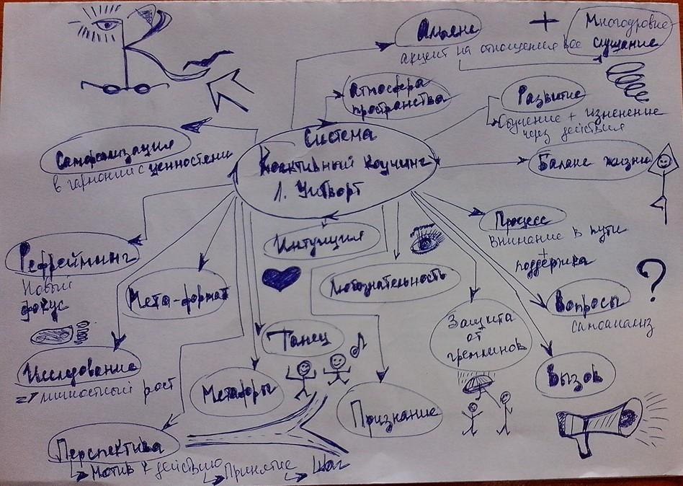
Как работает

Slide 23
Важнейшие вопросы
Чего вы хотите?
Это главный вопрос, с ясного понимания которого начинается любой путь. Дальше, как говорится, любое «как» по плечу
Ясное понимание должно быть не только в уме, но и в теле
Мы – комплект (тело, ум, душа), поэтому желание достичь цели тоже хорошо бы сделать комплектным
Когда вы этого хотите?

Slide 24
Так может выглядеть жизнь

Slide 25
Начнем собирать пазл
Возьмите лист бумаги и запишите историю своей жизни с сего момента до 95 лет
Что для вас важно на данном этапе жизни? Какие ценности ведущие?
Запишите все, о чем мечтаете?
Чем мечты отличаются от целей?

Slide 26
Как определить ведущие ценности?
Возьмите ежедневник и посмотрите все, что делали в течение последних недель в рабочих процессах, дома, для семьи, для себя и своего состояния (материального, душевного, физического и тд)
Запишите, к каким ценностям апеллируют действия
Составьте список на основе этого: здоровье, семья, карьера, свобода и тд
Какие ценности вам хотелось бы добавить в жизнь?

Slide 27
Зачем ставить цели?
Вектор движения по жизни, дают точку на карте жизни и собирают фокус внимания
Бывают цели-процессы и цели-результаты
Бывают основанные на ценностях и навязанные обществом, воспитанием, ситуацией
Свои цели «зовут» вперед
Иногда цель это не про то, что я хочу, а про то, что мне будет полезно и выгодно
Цель это родственное цельности. Какой/какая я, когда достигну желаемого. Важно примерить и прочувствовать образ целиком

Slide 28
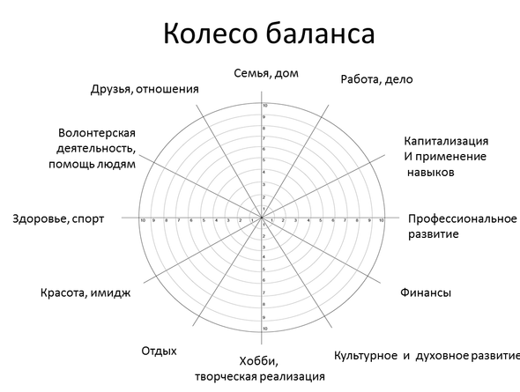
Мой жизненный проект

Slide 29
Моя ближайшая цель
Как звучит ваша цель?
Когда вы хотите ее достичь?
Какие возможности откроются вам после?
Какие есть варианты достижения?
Какой кажется вам наиболее подходящим из них?
Что может помешать?
Что или кто может поддержать?
Оцените свою готовность по шкале от 0 до 100

Slide 30
Проверяем на прочность
Критерии, временные рамки, реалистичность
На что готовы ради достижения цели?
В каких показателях будете измерять конечный результат?
Понятно ли вам, к чему стремитесь?
Насколько сильны эмоции, когда думаете о цели?
Может ли ваша цель навредить кому-то?
Записана ли она на бумагу?
Можно ли перенести ее в план?
Сколько шагов отделяют вас от цели?
Когда готовы сделать первый шаг?

Slide 31
Расставляем приоритеты и настраиваем фокус
Как удержать фокус внимания на том, что действительно важно?
Задачи (вспоминаем жизненный проект)
Отслеживание результатов
Итоги
Маленькие радости

Slide 32
Дорожим своими интересами и уважаем чужие
Научиться отстаивать свои «границы» и уважать чужие.
Научиться говорить «нет» и вовремя отказываться от неудобного, неподходящего предложения. И также легко принимать отказы в свой адрес.
Признавать ошибки, если не правы.
Понимать ценность развития как личностного, так и профессионального.
Осознавать ценность времени и денег, как своих, так и других людей.
Стремиться к объективному восприятию любой ситуации.
Приходить на помощь тем, кто нуждается, понимая, что в мире все взаимосвязано.
Эти правила помогут учитывать интересы и свои, и окружающих

Slide 33
Амбиции как инструмент развития
Амбиции - это величины наших целей: чем грандиознее цели, тем выше амбиции.
Для поддержания баланса необходимо развивать так называемые адекватные амбиции: когда слова соединяются с действиями, у планов есть четкий отслеживаемый график, у вас есть понимание максимума, на который вы сейчас способны. Таким образом, вы управляете амбициями, не они вас захватывают.
Получается, что завышенные амбиции необходимо приближать к реальности, заниженные же раскачивать.

Slide 34
Как настроить этот инструмент?
Как бы вы хотели прожить оставшуюся жизнь?
Какой след вы хотите после себя оставить?
Что бы вы хотели, чтобы о вас говорили, когда вас не станет?
Запишите 50 желаний, любых, которые приходят в голову.
Выберите из списка те желания, которые легче всего исполнить.
Подумайте о том, кто может помочь вам в реализации, и пригласите этих людей к участию.
Пропишите цель, сроки ее достижения, ресурсы, которые понадобятся в процессе. И действуйте.
Когда амбиции базируются на ценностях, когда вы понимаете, что и почему важно сделать, как это отразится на вашей жизни, как это повлияет на жизни других людей, вы демонстрируете лучшее, что в вас есть.

Slide 35
Еще один инструмент
Прежде чем дать обратную связь, важно уточнить, хотят ли ее услышать
Привычка раздавать советы – плохая привычка
Когда даем обратную связь, сначала говорим, что понравилось, затем то, что можно улучшить, а после озвучиваем общее впечатление
Попробуйте вместо сухих «молодец», «круто», «здорово у тебя получилось», сказать о том, какие качества человек проявил, какие ассоциации у вас возникли и тд
Потренируемся. Вспомните ближайшие 3-5 ситуаций, когда вы кого-то хвалили.

Slide 36
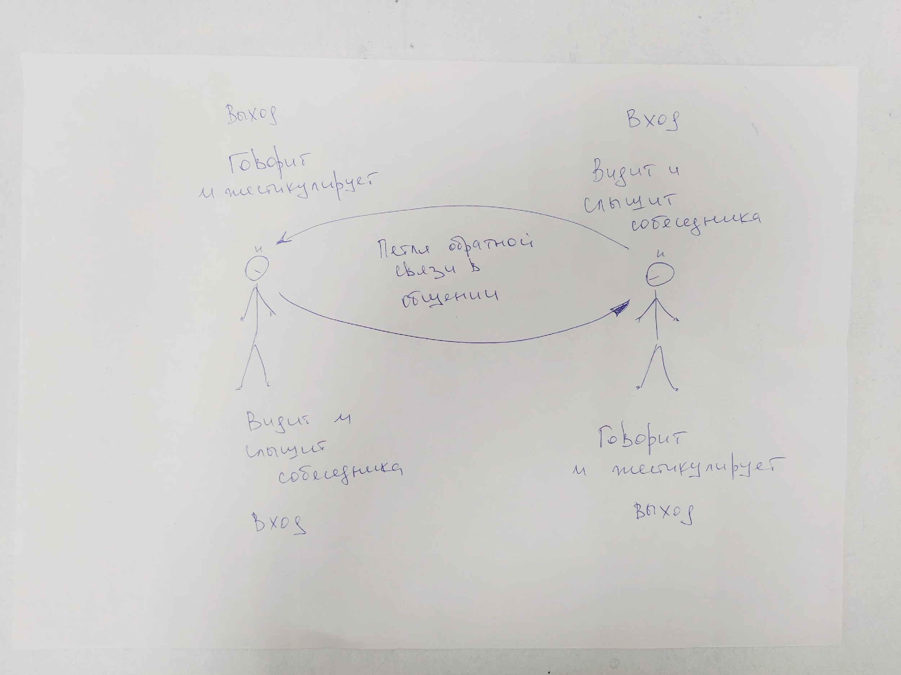
Петля обратной связи

Slide 37
Как инструмент
Представьте, как вы разговариваете с кем-то. Думаете, что сказать. Собеседник слышит слова, они вызывают мысли и реакции, он отвечает. Вы продолжаете. Ваша реакция выражается с помощью слов, жестов, телодвижений. Собеседник реагирует через эти проявления. Так происходит диалог.
Более того, когда обратной связи не происходит, мы ее домысливаем. Например, нам обещали позвонить и не звонят, мы ищем варианты, почему так. То есть даже отсутствие общения воспринимается как обратная связь.
Идем глубже. В нас постоянно происходят петли обратной связи. Мы видим, слышим, действуем и реагируем на сигналы. Буквально живем и работаем в петлях обратной связи.

Slide 38
Усиливающая обратная связь
Может вести к росту или затуханию какого-либо процесса. Частью этой петли становится вознаграждение (деньги, слова поддержки, улыбка, подарки). Совершаете действие, получаете вознаграждение – так работает система обратной связи. Важно – происходит усиление изменений (если нет, то что-то не работает).
Еще важный нюанс: усиливающая обратная связь способствует развитию направления. Хорошо, когда изменения ведут в благоприятном направлении, но также этот принцип работает и в обратную сторону (как с накоплениями и кредитами, например).
В отношениях важно, как вы их начинаете: с доверия и дружественности, безразличия и тд.

Slide 39
И еще один инструмент
Активное слушание. В процессе общения проверьте «Как я себя чувствую сейчас? Есть ли что-то, что мешает сосредоточиться вниманием на общении?»
Слушайте другого с интересом, сочувствием
Когда возникают реакции (мысли, чувства, суждения, воспоминания), заметьте их внутри себя и вернитесь вниманием к говорящему
Используйте в обсуждении слова, которые вы услышали. Таким образом помогаете другому человеку почувствовать себя услышанным
Используйте дружеские, открытые вопросы, чтобы прояснить ваше понимание и узнать больше вместо суждений
Признать точку зрения другого человека не значит согласиться, значит проявить уважение и дать понять, что вы равны и у вас одинаковые права

Slide 40
Мои права
Я имею право на…
Запишите списком всё, на что вы имеете право в жизни (не менее 20 пунктов)
Уравняем права. Вспомните человека, с которым у вас не самые простые взаимоотношения. И запишите теперь те же пункты, только с его/ее именем (ФИО имеет право на…)
Что заметили в процессе? Что осознали?

Slide 41
Мы всегда стремимся к цели
В каждом действии, общении есть цель, даже если мы ее не осознаем
Она может быть самой обычной – доехать до дома, зайти в магазин за продуктами и гораздо большей – планировать свою жизнь
Мы можем не замечать этого, получать негативный опыт и от этого менять цели, при этом они всегда с нами
У каждого разговора есть задача
У спора есть задача
В соответствии с целью мы подбираем слова, движения тела, и нам помогают глаза, уши, весь организм
Нам нужно только проявлять внимание и быть в контакте со своими намерениями, телами, желаниями

Slide 42
Взять бразды правления в свои руки и сердце
Как руководитель жизненного проекта, что вы теперь будете делать иначе?
Вкладывать силы в те области, что вам подконтрольны.
Знать, чего хотите или хотя бы знать, как это выяснить.
Управлять собой значит брать на себя ответственность за происходящее в жизни, и это значит иметь возможность изменить все в любой момент.
И также просить помощи, когда это необходимо.

Slide 43
Система личной эффективности
Суть в словах: личная, эффект, важно
Складывается из:
- уровень энергии
- эмоциональный настрой
- действия и результаты
- влияние на качество жизни в целом
Проверять, где сбоит система
Проверять ценностные ориентиры
Задаваться вопросом «Каких эффектов ожидаю от своих действий?»

Slide 44
72 часа после программы
Список с датами
К чему приведут мои действия?
Какие возможны побочные эффекты?

Slide 45
Самое ценное - это вопросы, которые вы задаёте себе сами

Slide 46
Что дальше

Slide 47
На связи
Пишите mariabaichurina@gmail.com
Читайте instagram.com/mariiabaichurina/
сайт Filiberia.ru
Услуги коуча: оффлайн в Петербурге, онлайн – ватсап, скайп, зум
Будьте здоровы, счастливы, развивайтесь и достигайте целей!
Мария Байчурина. Наделяю людей могуществом!

